Slide 1
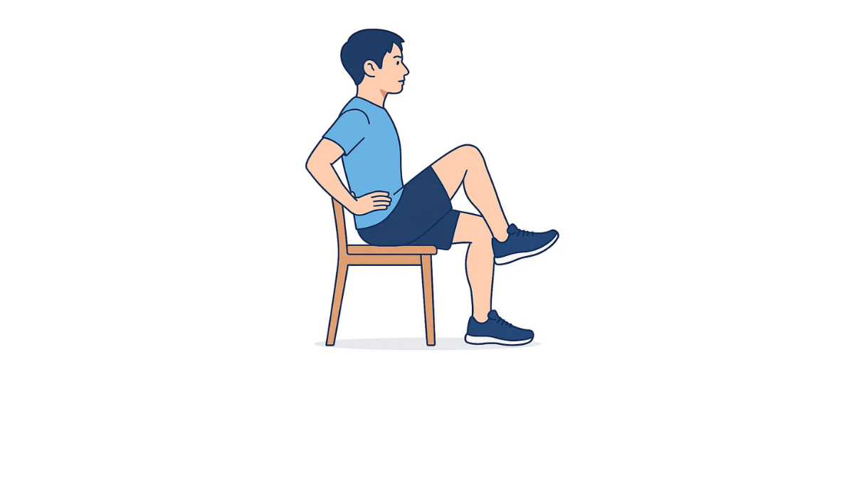
10秒×2セット
・後ろに倒れないよう、足を上げて10秒キープしましょう。
・息を止めずに、お腹にも力を入れるようにしましょう。

